Slide 1
Ungdomskort
Vil du søge ungdomskort/buskort, skal du bruge dit NemId for at søge på; www.ungdomskort.dk
Du kan først søge om ungdomskort, når du er optaget på uddannelsen.
DU KAN TIDLIGST SØGE 5. juli 2021.
Prisen for 30 dage er 382 kr.
Der er en behandlingstid på ca. 14 dage.
Hvis der opstår problemer i bestillingen, er du altid meget velkommen til at kontakte os.

Slide 4
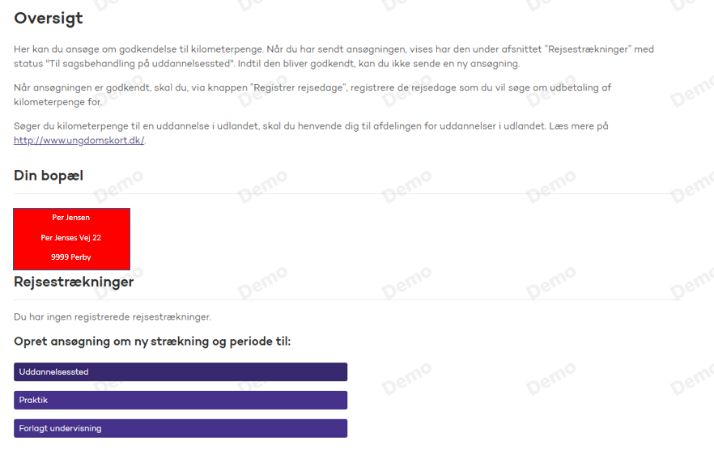
Ansøgning om kilometerpenge
Skal søges digitalt via ungdomskort.dk
Du skal huske at vedhæfte relevant dokumentation
Du skal selv tastet antal rejsedage i en kalenderfunktion i selvbetjeningen – dette skal ske senest den 5. i måneden efter

Slide 5
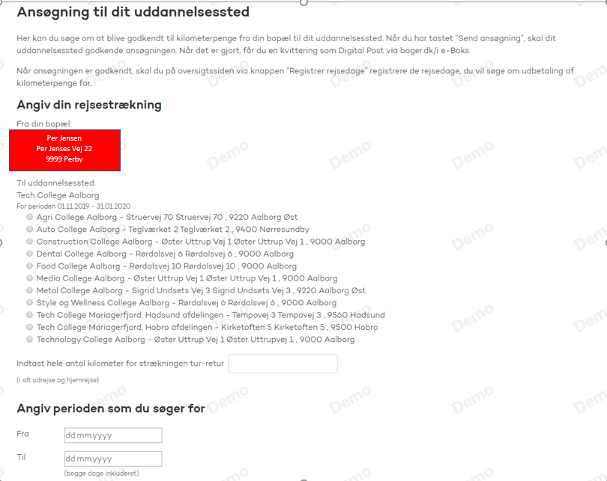
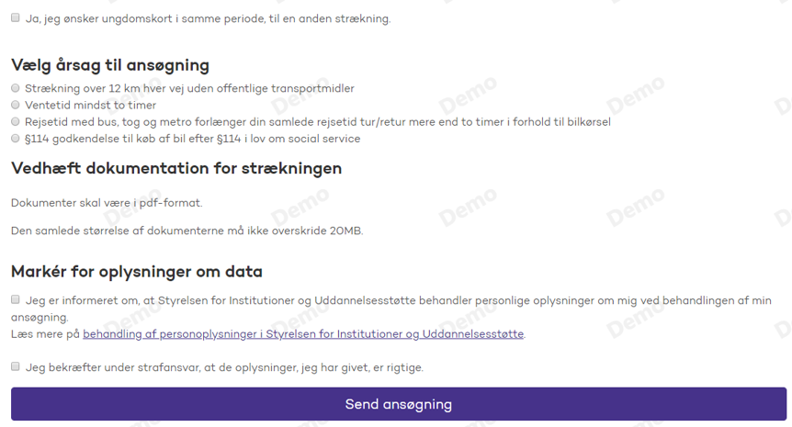
Kilometerpenge - fortsat

Slide 6
SU
Du er berettiget til SU – kvartalet efter du er blevet 18 år.
Du kan tidligst søge SU en måned, før du er berettiget.
Du skal bruge din nemid.
Du skal have en nemkonto.
Du skal have en E-Boks.
www.minsu.dk

Slide 7
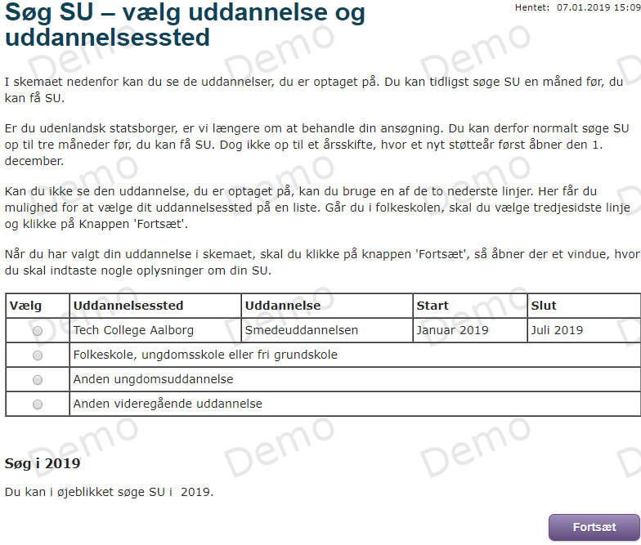
Sådan søger du SU

Slide 8
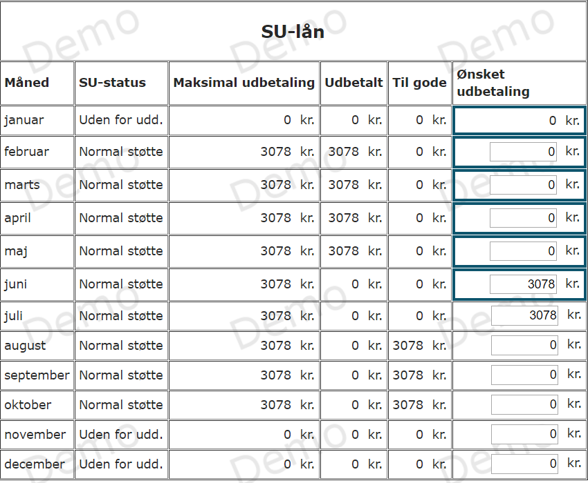

Slide 10
SKAT
Skat.dk/unge
f.eks. hvis du får SU og arbejde samtidig facebook (skatdanmark) Twitter (@skattefar)
http://www.skat.dk/skat.aspx?oid=3439

